Slide 1
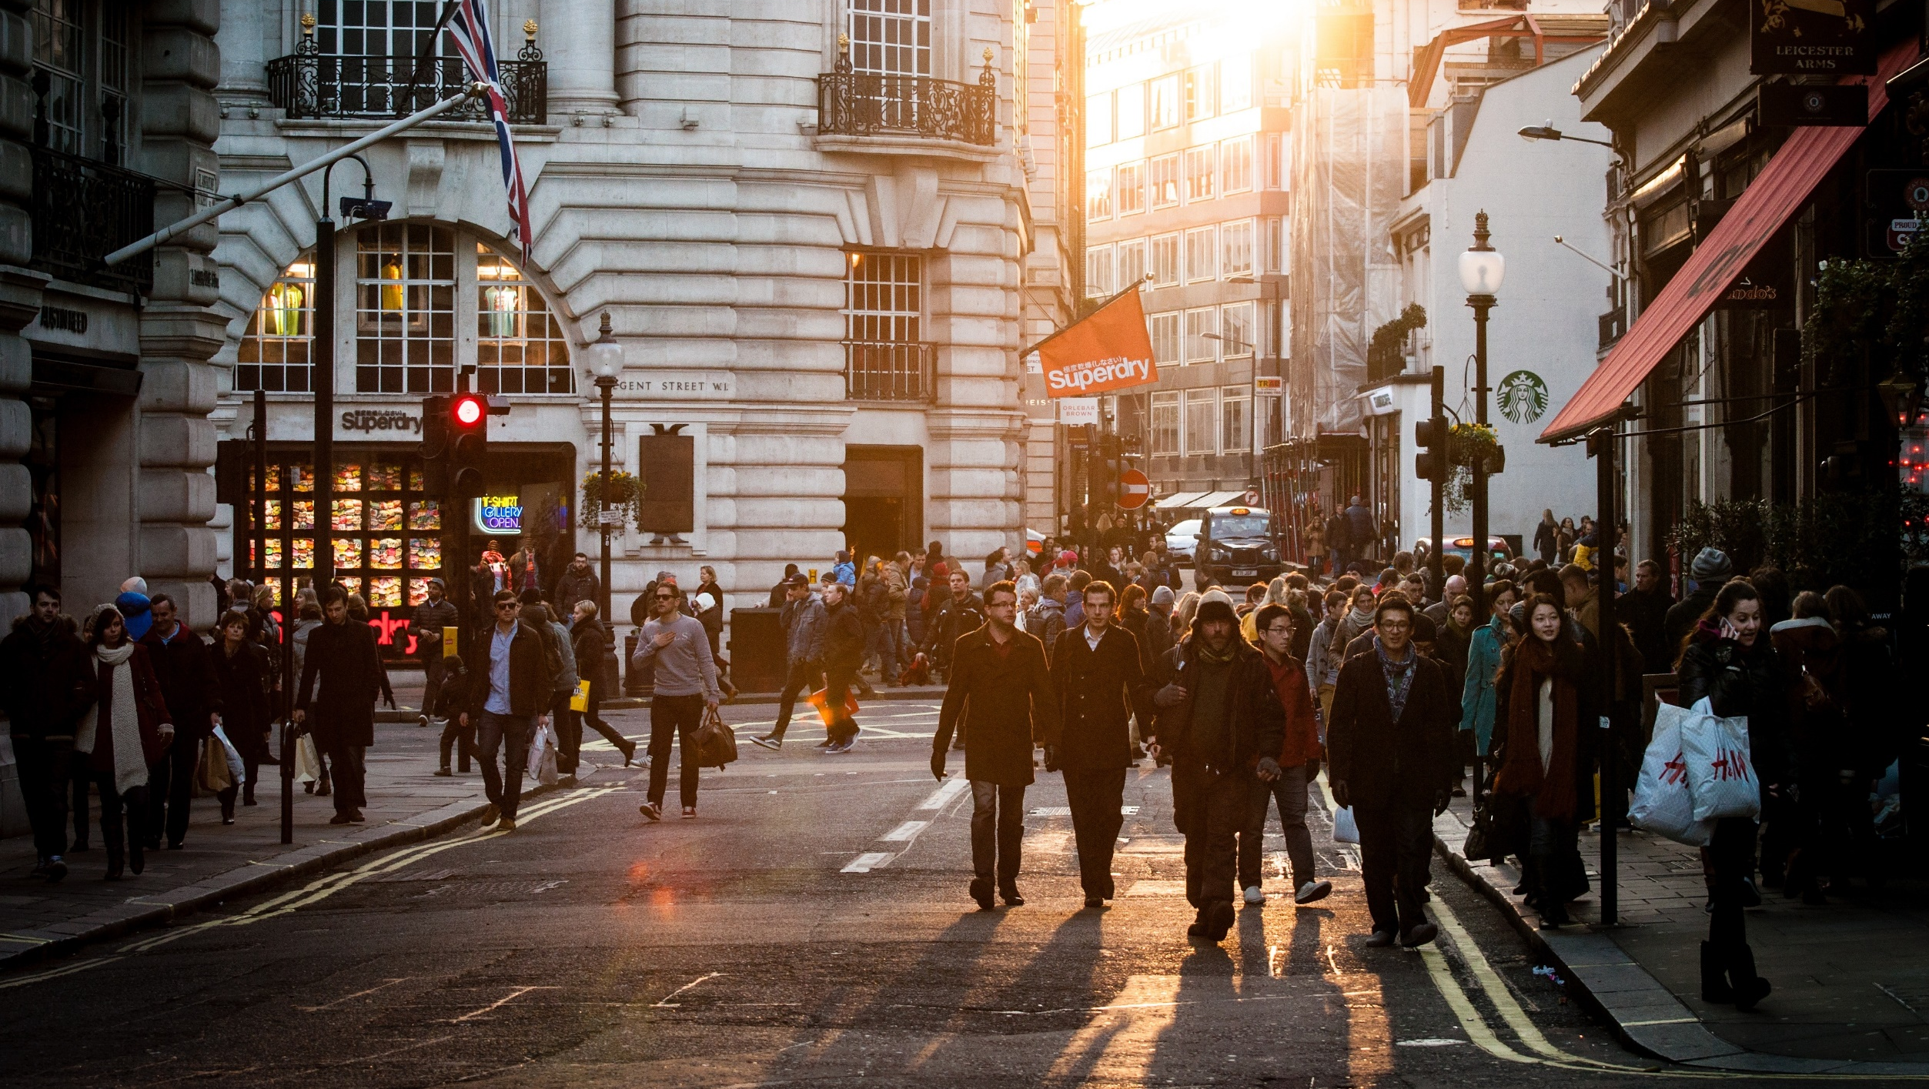
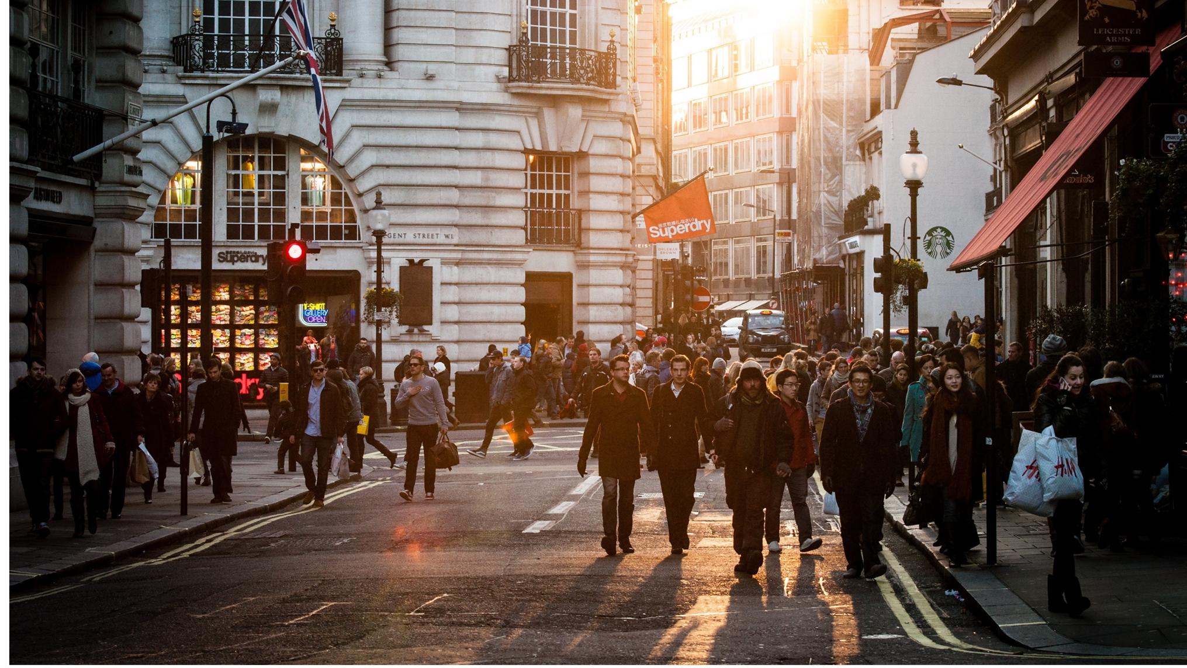
MATEMATIKA - 1. ročník
R O V N O S T . R O V N I C E .
L I N E Á R N Í R O V N I C E
Ing. Mojmír Hajník

Slide 2
R O V N I C E
f (x) , g (x) … funkce proměnné x . x ∊ D
D … definiční obor proměnné x D ⊂ R
Zadáním rovnice se rozumí vztah pravdivé rovnosti f (x) = g (x)
Levá strana rovnice … funkce na levé straně rovnosti
Pravá strana rovnice … funkce na pravé straně rovnosti
Řešení rovnice ⇔ nalezení / určení všech hodnot
x ∊ D , pro která se z rovnice stává pravdivá rovnost.
K … obor pravdivosti řešení

Slide 3
EKVIVALENTNÍ ÚPRAVY ŘEŠENÍ ROVNIC
Záměna stran rovnice f (x) = g (x) ⇔ g (x) = f (x)
Přičtení funkce h (x) definované v množině D
f (x) = g (x) ⇔ f (x) + h (x) = g (x) + h (x)
Násobení nenulovou funkcí h (x) definovanou v množině D
f (x) = g (x) ⇔ f (x) ⋅ h (x) = g (x) ⋅ h (x)
Dělení nenulovou funkcí h (x) definovanou v množině D
f (x) = g (x) ⇔ f (x) : h (x) = g (x) : h (x)

Slide 4
LINEÁRNÍ ROVNICE
je každá lineární rovnice s proměnnou x , kterou je
možné ekvivalentními úpravami převést na tvar
a x + b = $0$ , kde a ∊ R , b ∊ R .
Je-li a ≠ $0$, má rovnice právě jeden kořen x = $–\frac{b}{a}$ , K = {$–\frac{b}{a}$ }.
Je-li a = $0$ a b ≠ $0$ nemá rovnice řešení , K = ⌽ .
Je-li a = $0$ a b = $0$ je K = R , ( rovnice má nekonečně mnoho řešení ) .

Slide 5
LINEÁRNÍ ROVNICE _ ekvivalentní úpravy
• přičítání a odečítání reálného čísla ,
• přičítání a odečítání neznámé ( nebo výrazu obsahujícího
neznámou ) ,
• násobení reálným číslem kromě nuly ,
• násobení neznámou, pokud je různá od nuly ( nebo výrazem
obsahujícím neznámou, pokud je výraz různý od nuly) ,
• dělení reálným číslem kromě nuly ,
• dělení neznámou pokud je různá od nuly ( nebo výrazem
obsahujícím neznámou pokud výraz je různý od nuly ).

Slide 6
Cvičení
1.)
Didaktis , pracovní sešit 2
2.1 Úvod do rovnic 02,03 /30
2.2 Lineární rovnice 03 -13 /31-34
2.6 Rovnice v součinovém tvaru 01-03 /48, 05 /50, 09 a,b /52
2.)
www.umimematiku.cz / cviceni
https://www.umimematiku.cz/cviceni-rovnice
Rovnice s jednou neznámou , rovnice se závorkami ,
rovnice se zlomky .

